Slide 1
Dědičnost krevních skupin

Slide 2
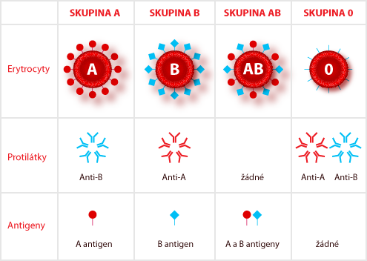
Krevní skupiny systému AB0
  Krevní skupina je určena antigeny
  na povrchu červených krvinek.
  Nepřítomnost některého z těchto
  znaků vede k přirozené produkci
  příslušných protilátek .

Slide 3
Systém AB0 v ČR
Skupina
Antigen
Protilátka
Frekvence
v naší populaci
A
A
anti-B
42 %
B
B
anti-A
18 %
0
---
anti-A, anti-B
32 %
AB
A, B
---
8 %

Slide 4
Krevní skupiny systému AB0
  Gen, který je určuje, se vyskytuje ve třech alelách: I_{A} , I_{B} , i
  Alela I_{A} určuje přítomnost antigenu A na červ. krvinkách
  Alela I_{B} určuje přítomnost antigenu B na červ. krvinkách
  Alela i nenese žádnou informaci
Alely I_{A} , I_{B} jsou vzájemně kodominantní a vůči alele i jsou úplně dominantní

Slide 5
Krevní skupiny systému AB0
Krevní skupina
Možné genotypy
A
I_{A} I_{A,} I_{A}i
B
I_{B}I_{B} I_{B}i
0
ii
AB
I_{A} I_{B}

Slide 6
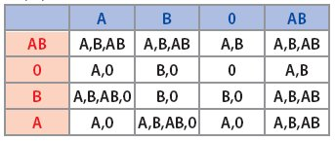
Krevní skupiny systému AB0

Slide 7
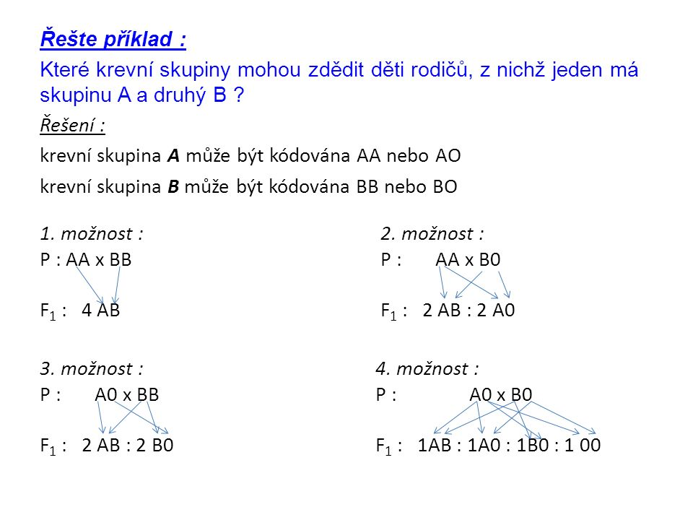

Slide 8
Příklad:
Kterého z mužů lze vyloučit jako otce dítěte?
a) matka má krevní skupinu B, dítě 0, jeden muž A, druhý AB.
b) matka má krevní skupinu B, dítě AB, jeden muž A, druhý B.

Slide 9
Řešení a):
Dítě:
Fenotyp: 0 …. Genotyp: 0 (ii)
Matka:
Fenotyp: B…. Genotyp: B0 nebo BB
Otec 1:
Fenotyp: A… Genotyp: A0 nebo AA
Otec 2:
Fenotyp: AB… Genotyp: AB
P: A0 xx B0 F1: 00

Slide 10
Řešení b):
Dítě:
Fenotyp: AB …. Genotyp: AB
Matka:
Fenotyp: B…. Genotyp: B0 nebo BB
Otec 1:
Fenotyp: A… Genotyp: A0 nebo AA
Otec 2:
Fenotyp: B… Genotyp: B0 nebo BB
P: B0, BB xx AB, A0, AA F1: AB

